Slide 1
Folclore brasileiro

Slide 2
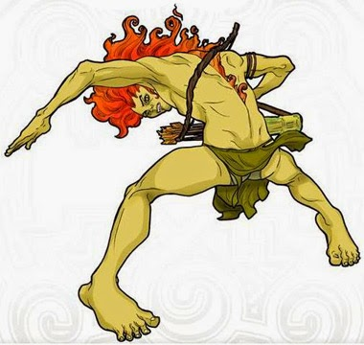
curupira

Slide 3
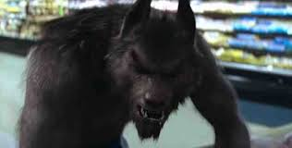
Animação lobisomen

Slide 4
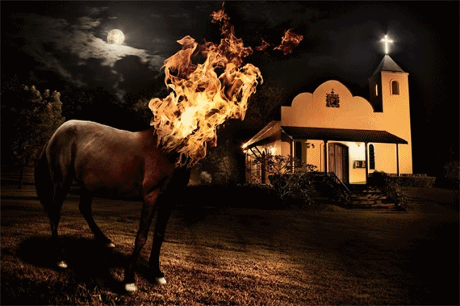
Mula sem cabesa

Slide 5
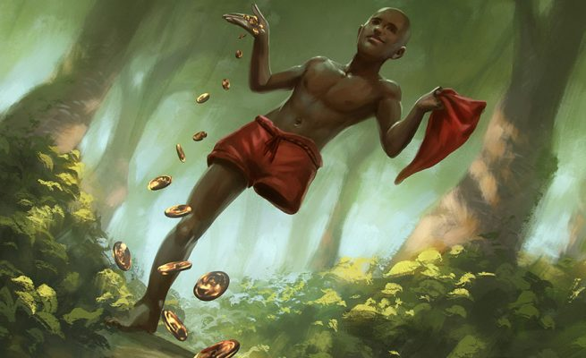
Saci perere

Slide 6
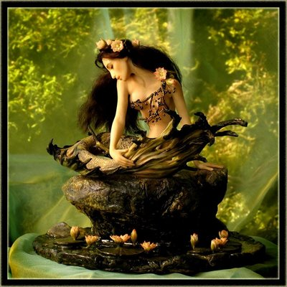
iara

